Slide 1
Aplicaciones de la mecánica cuántica: Teoría de Hartree.
Lic. Física
Gustavo de Jesús Escobar Mata
1738578.

Slide 2
Teoría de Hartree.
- Necesidad de tratar a los electrones como moviéndose independientemente en un potencial neto.
- Determinación Autocinsistente del potencial atómico neto.
- Procedimiento de Hartree.
- Cálculo de Frock.
Resultados de la teoría de Hartree.
- Dependencia angular de la eigenfuncion del átomo multielectronico.
- Densidades de probabilidad radial y total.
- Resultados del átomo de argón.
- Capas, Z efectiva , apantallamiento.
- Descripcion de las energías y radios de las capas usando Z efectiva en las ecuaciones del átomo con un electron.
- Dependencia de l de las energías del átomo.

Slide 3
Teoría de Hartree
Teoría de Hartree.
- Un átomo multielectronico de número atómico Z, contiene un núcleo de carga +e rodeado de Z electrones, cada uno de carga –e.
- Cada electrón se mueve bajo la influencia de una interacción de Coulomb atractiva ejercida por el núcleo.
¿ Que son?
Átomos multielectronicos
¿Qué necesitamos?
Los cálculos para esta teoría necesitan realizarse en grandes computadoras, aquí solo se expondrá la teoría basándonos en los resultados experimentales. Esta descripción estará basada en la teoría de átomos con un electrón.

Slide 4

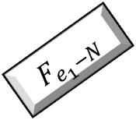


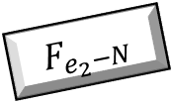

Primera aproximación.
Átomo multielectronico de numero atómico Z.
Se considera la interacción de Coulomb entre cada uno de sus Z electrones y su núcleo.
$$e_{1}$$
$$F_{e_{1}−e_{2}}$$
$$e_{2}$$
$$F_{e_{1}−N}$$
$$F_{e_{2}−N}$$

Slide 5
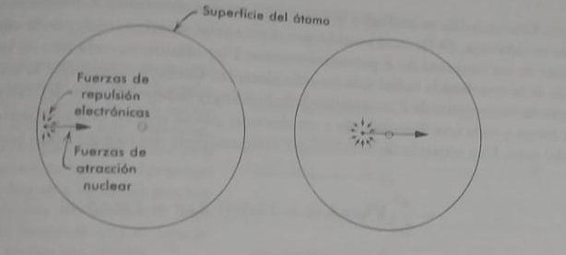

Se considera también que los electrones atómicos deben ser tratados como moviéndose independientemente.
Figura1.1
Se presenta una inconsistencia :
Se debe considerar la interacción de Coulomb entre electrones y al mismo tiempo los electrones deben ser tratados como moviéndose independientemente.

Slide 6
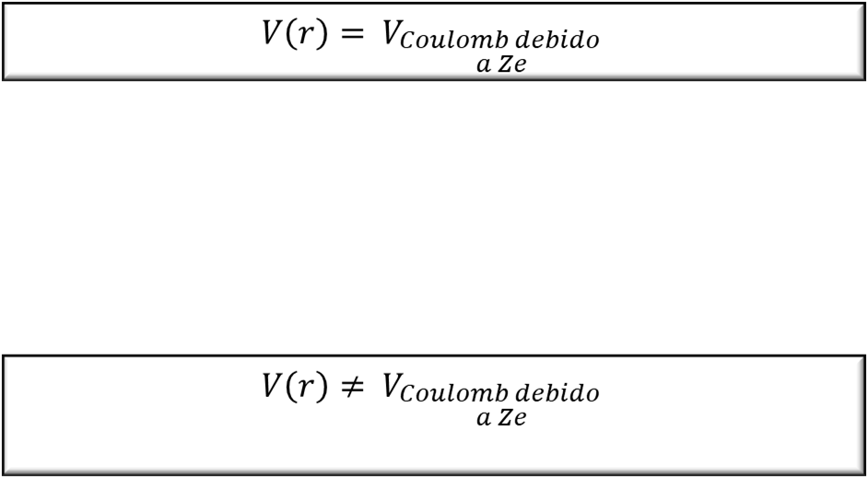
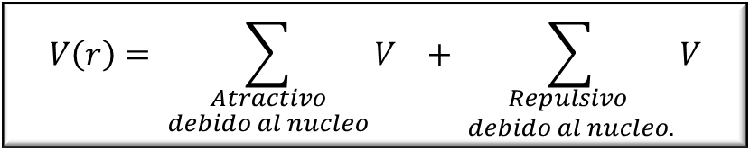
Potencial neto $V(r)$ esféricamente simétrico, donde r es la coordenada radial del electrón respecto al núcleo. Donde:
$$V\left(r\right)= \sum_{\begin{aligned}Atractivo \\ debido al nucleo\end{aligned}}{V} + \sum_{\begin{aligned}Repulsivo \\ debido al nucleo.\end{aligned}}{V}$$
Repulsivo entre el electrón y sus Z-1 vecinos.
De la Figura 1.1 se puede obtener que

Slide 7
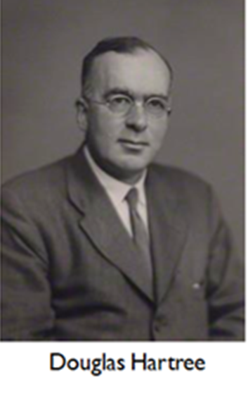
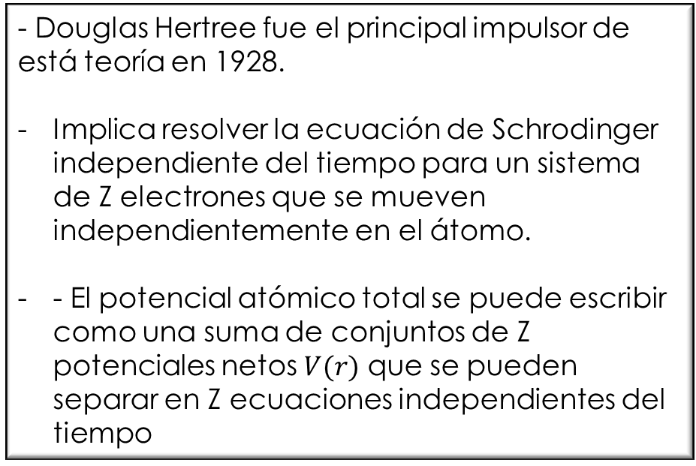
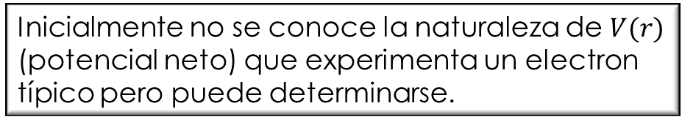

Se exige que el potencial sea autoconsistente.
- Douglas Hertree fue el principal impulsor de está teoría en 1928.
Implica resolver la ecuación de Schrodinger independiente del tiempo para un sistema de Z electrones que se mueven independientemente en el átomo.
- El potencial atómico total se puede escribir como una suma de conjuntos de Z potenciales netos $V(r)$ que se pueden separar en Z ecuaciones independientes del tiempo
$\frac{−ℏ^{2}}{2m}∇^{2}ψ\left(r,θ,φ\right)+V(r)ψ\left(r,θ,φ\right)$ = $Eψ\left(r,θ,φ\right)$
Inicialmente no se conoce la naturaleza de $V(r)$ (potencial neto) que experimenta un electron típico pero puede determinarse.

Slide 8
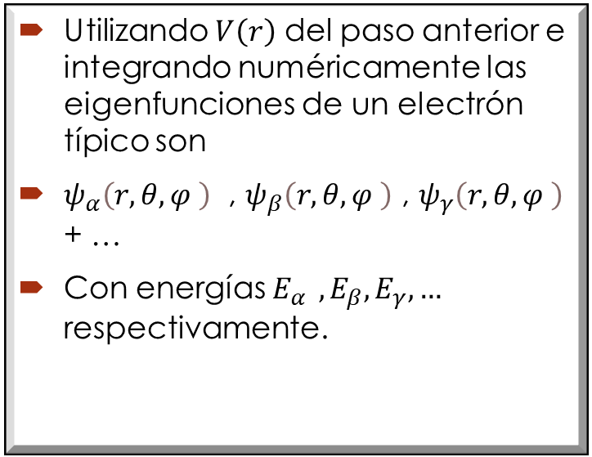
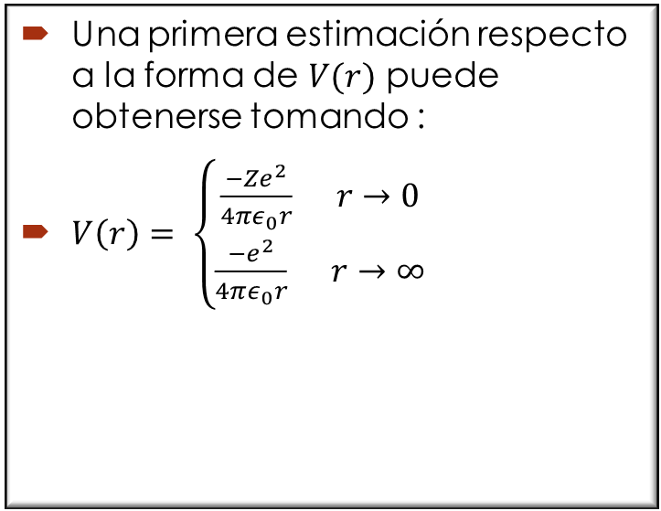
1
2
Una primera estimación respecto a la forma de $V(r)$ puede obtenerse tomando :
$V\left(r\right)= \left\{\begin{aligned}\frac{−Ze^{2}}{4πε_{0}r} r→0 \\ \frac{−e^{2}}{4πε_{0}r} r→∞\end{aligned}\right.$
Utilizando $V\left(r\right)$ del paso anterior e integrando numéricamente las eigenfunciones de un electrón típico son
$ψ_{α}\left(r,θ,φ \right)$ , $ψ_{β}\left(r,θ,φ \right)$ , $ψ_{γ}\left(r,θ,φ \right)$ + …
Con energías $E_{α } , E_{β}, E_{γ}, …$ respectivamente.

Slide 9
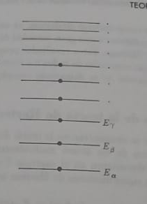
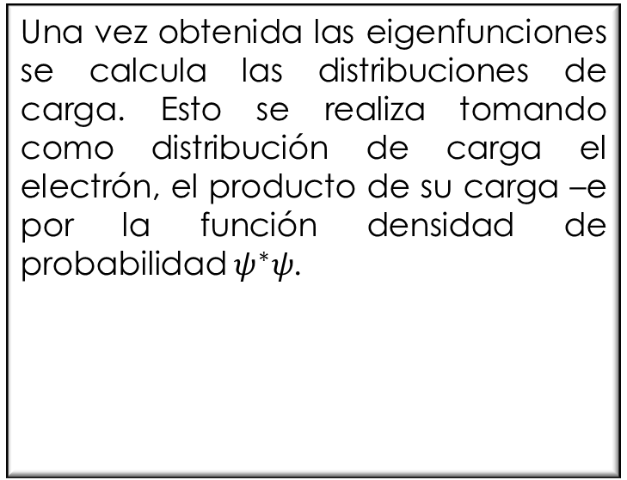
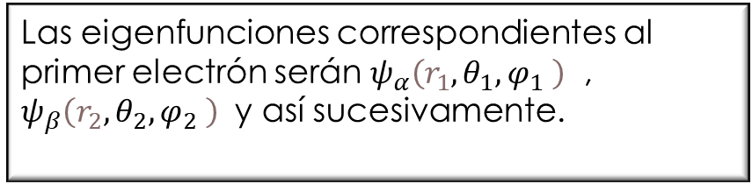
3 Estado base del átomo.
4
Los estados se llenan por orden creciente de energías con un electrón en cada estado, como se aprecia en la figura 1.2
Una vez obtenida las eigenfunciones se calcula las distribuciones de carga. Esto se realiza tomando como distribución de carga el electrón, el producto de su carga –e por la función densidad de probabilidad $ψ^{∗}ψ$.
Figrua1.2
Las eigenfunciones correspondientes al primer electrón serán $ψ_{α}\left(r_{1},θ_{1}, φ_{1} \right)$ , $ψ_{β}\left(r_{2},θ_{2}, φ_{2} \right)$ y así sucesivamente.

Slide 10
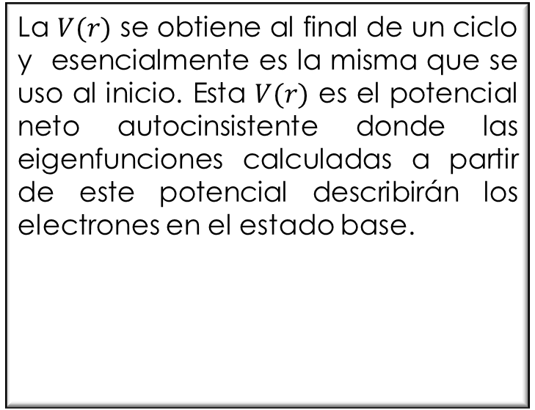
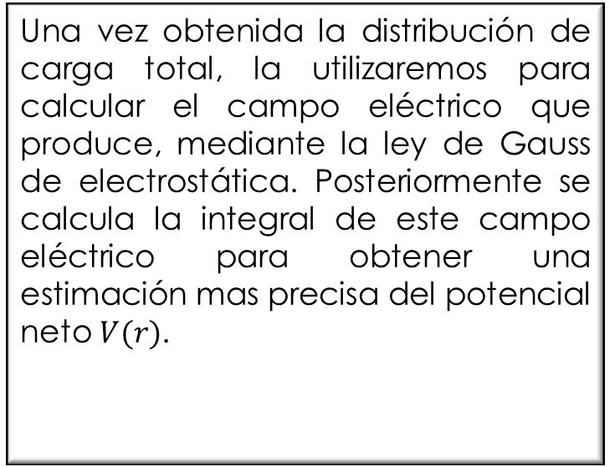
5
6
Una vez obtenida la distribución de carga total, la utilizaremos para calcular el campo eléctrico que produce, mediante la ley de Gauss de electrostática. Posteriormente se calcula la integral de este campo eléctrico para obtener una estimación mas precisa del potencial neto $V(r)$.
La $V(r)$ se obtiene al final de un ciclo y esencialmente es la misma que se uso al inicio. Esta $V(r)$ es el potencial neto autocinsistente donde las eigenfunciones calculadas a partir de este potencial describirán los electrones en el estado base.

Slide 11

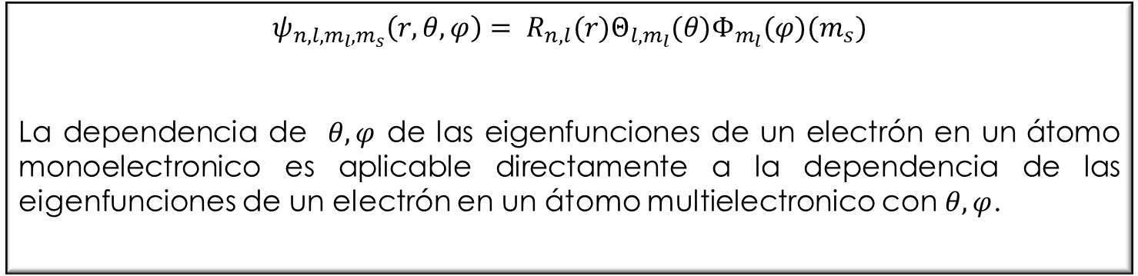
Resultados de la teoría de Hartree.
$$ψ_{n,l,m_{l},m_{s}}\left(r,θ,φ\right)= R_{n,l}(r)Θ_{l,m_{l}}(θ)Φ_{m_{l}}(φ)(m_{s})$$
La dependencia de $θ,φ$ de las eigenfunciones de un electrón en un átomo monoelectronico es aplicable directamente a la dependencia de las eigenfunciones de un electrón en un átomo multielectronico con $θ,φ$.
¿Para $R_{n,l}(r)$que pasa?

Slide 12
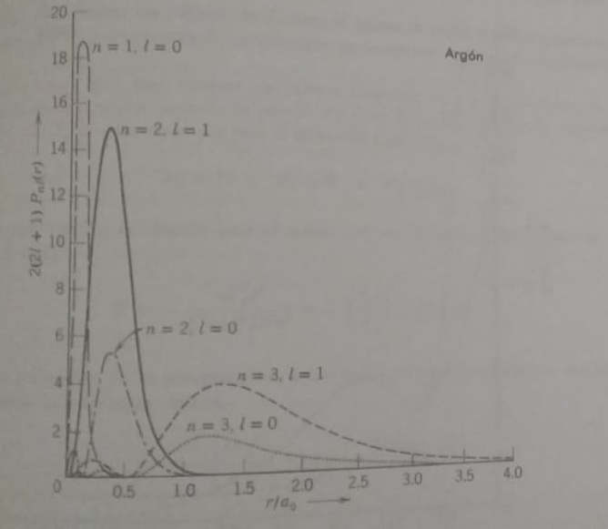

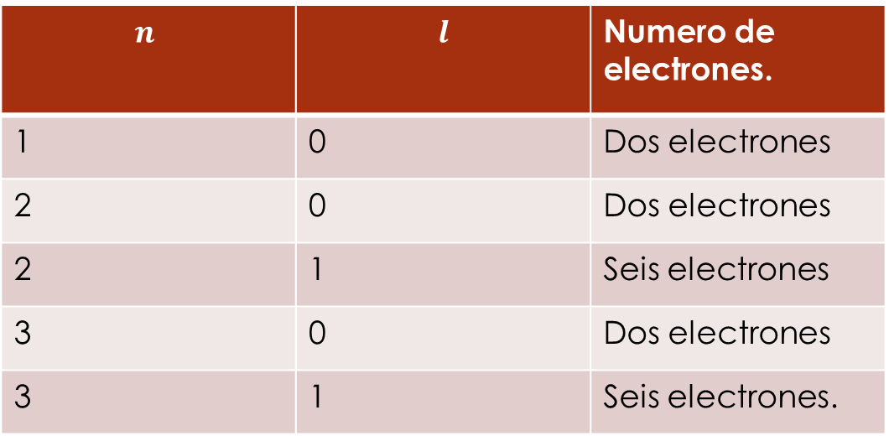
$$2\left(2l+1\right)r^{2}R_{n,l}\left(r\right)=2(2l+1)P_{n,l}(r)$$
Densidad de probabilidad radial para estados cuánticos con números cuánticos n y l, por numero total de electrones.
$$n$$ | $$l$$ | Numero de electrones.
1 | 0 | Dos electrones
2 | 0 | Dos electrones
2 | 1 | Seis electrones
3 | 0 | Dos electrones
3 | 1 | Seis electrones.
Figura 1.3
Estado base del argón.

Slide 13
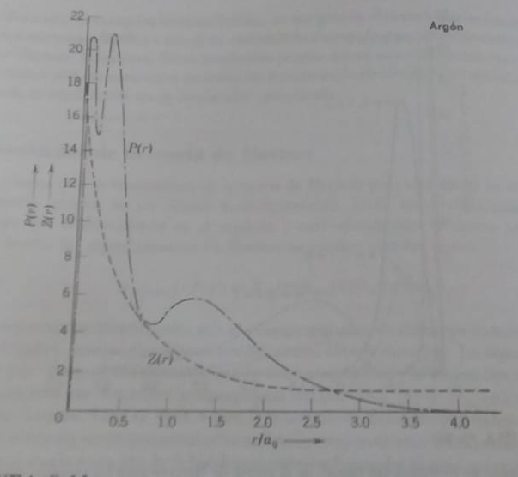
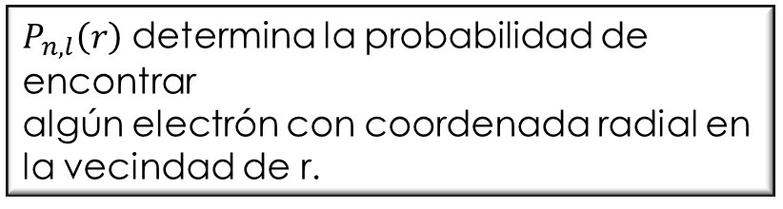
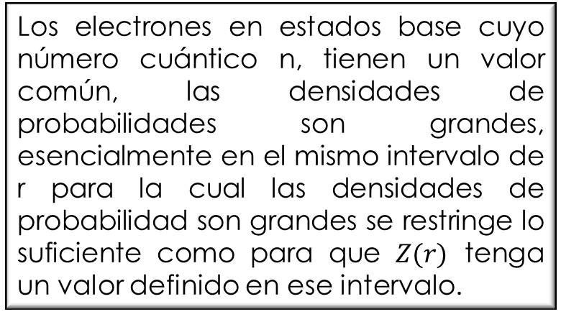
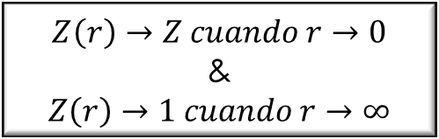
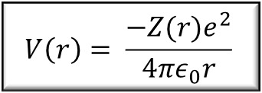
$P_{n,l}\left(r\right)$ determina la probabilidad de encontrar algún electrón con coordenada radial en la vecindad de r.
$$V\left(r\right)= \frac{−Z(r)e^{2}}{4πε_{0}r}$$
$$Z\left(r\right)→Z cuando r→0$$
&
$$Z\left(r\right)→1 cuando r→∞$$
Los electrones en estados base cuyo número cuántico n, tienen un valor común, las densidades de probabilidades son grandes, esencialmente en el mismo intervalo de r para la cual las densidades de probabilidad son grandes se restringe lo suficiente como para que $Z(r)$ tenga un valor definido en ese intervalo.
Figura 1.4

Slide 14
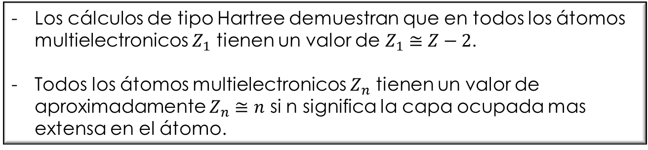
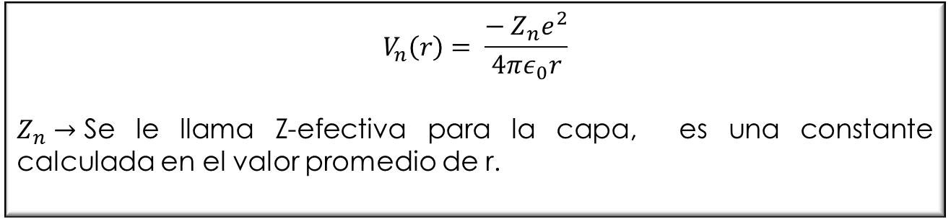
$$V_{n}\left(r\right)= \frac{− Z_{n}e^{2}}{4πε_{0}r}$$
$Z_{n}→$Se le llama Z-efectiva para la capa, es una constante calculada en el valor promedio de r.
Los cálculos de tipo Hartree demuestran que en todos los átomos multielectronicos $Z_{1}$ tienen un valor de $Z_{1}≅Z−2$.
Todos los átomos multielectronicos $Z_{n}$ tienen un valor de aproximadamente $Z_{n}≅n$ si n significa la capa ocupada mas extensa en el átomo.
Argumentos importantes.

Slide 15
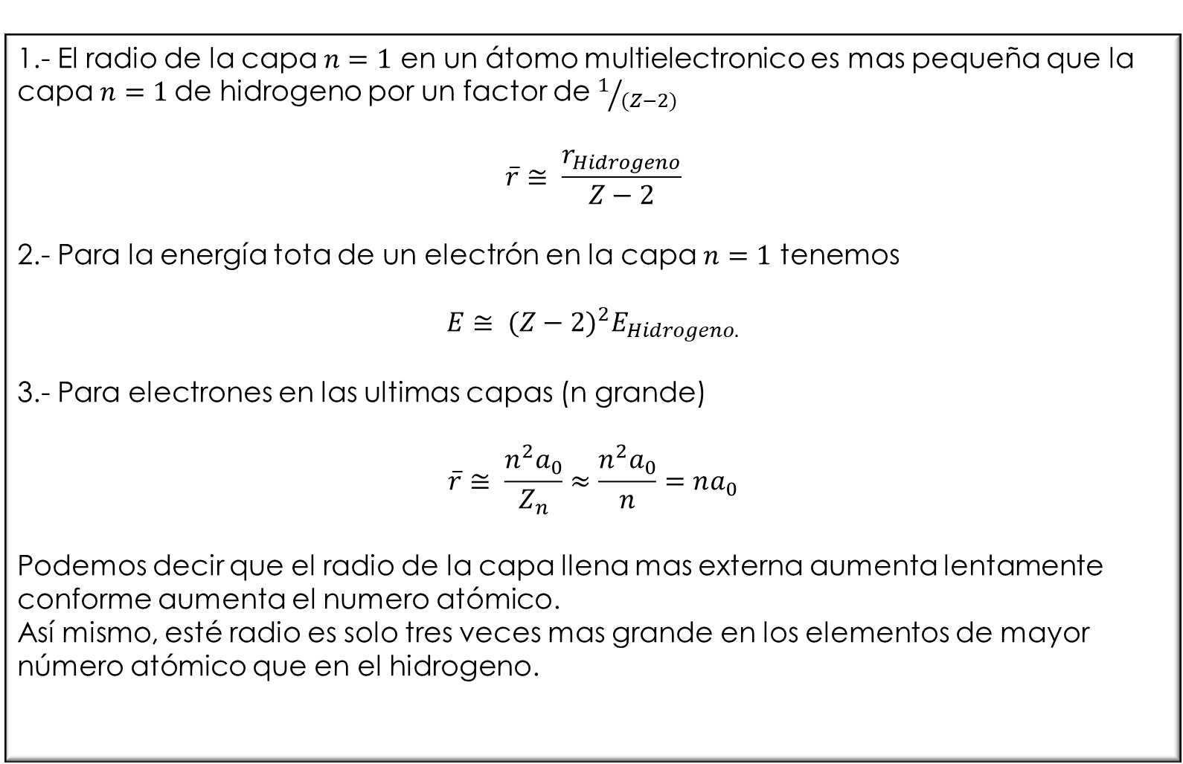
1.- El radio de la capa $n=1$ en un átomo multielectronico es mas pequeña que la capa $n=1$de hidrogeno por un factor de $1/{(Z−2)}$
$$\overline{r}≅ \frac{r_{Hidrogeno}}{Z−2}$$
2.- Para la energía tota de un electrón en la capa $n=1$ tenemos
$$E≅ {(Z−2)}^{2}E_{Hidrogeno.}$$
3.- Para electrones en las ultimas capas (n grande)
$$\overline{r}≅ \frac{n^{2}a_{0}}{Z_{n}}≈\frac{n^{2}a_{0}}{n}=na_{0}$$
Podemos decir que el radio de la capa llena mas externa aumenta lentamente conforme aumenta el numero atómico.
Así mismo, esté radio es solo tres veces mas grande en los elementos de mayor número atómico que en el hidrogeno.

Slide 16
Entonces, como el tamaño de los átomos queda determinado esencialmente ¿por el radio de la capa mas externa ¿átomos con número atómico muy grande son mucho mas grandes que átomos que con numero atómico pequeño ?
La teoría de Hartree explica que no es cierto, básicamente por que a medida que la carga nuclear Z aumenta de un átomo a otro, las capas electrónicas internas se contraen rápidamente.

Slide 17
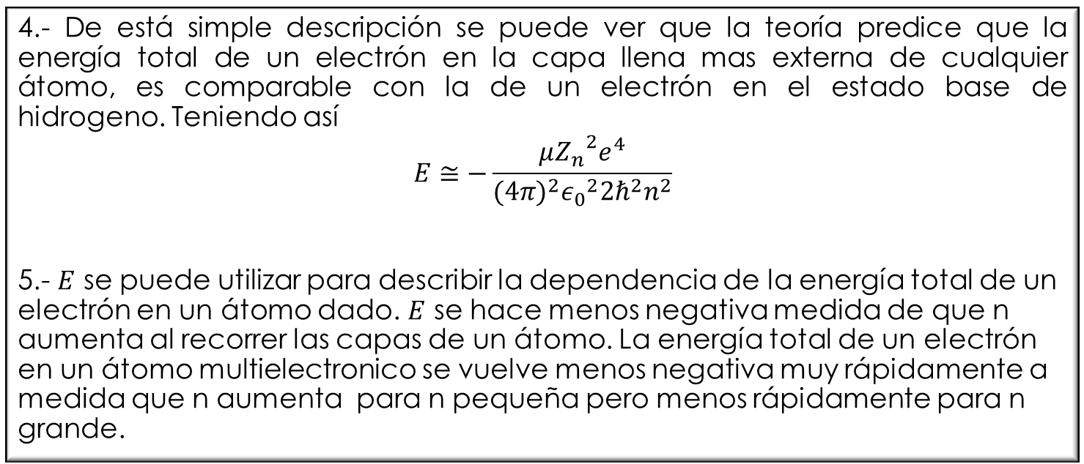
4.- De está simple descripción se puede ver que la teoría predice que la energía total de un electrón en la capa llena mas externa de cualquier átomo, es comparable con la de un electrón en el estado base de hidrogeno. Teniendo así
$$E≅−\frac{μ{Z_{n}}^{2}e^{4}}{{(4π)}^{2}{ε_{0}}^{2}2ℏ^{2}n^{2}}$$
5.- $E$ se puede utilizar para describir la dependencia de la energía total de un electrón en un átomo dado. $E$ se hace menos negativa medida de que n aumenta al recorrer las capas de un átomo. La energía total de un electrón en un átomo multielectronico se vuelve menos negativa muy rápidamente a medida que n aumenta para n pequeña pero menos rápidamente para n grande.

Slide 18
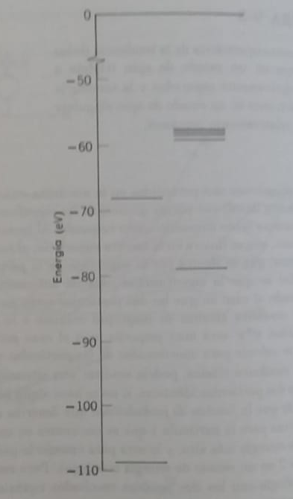

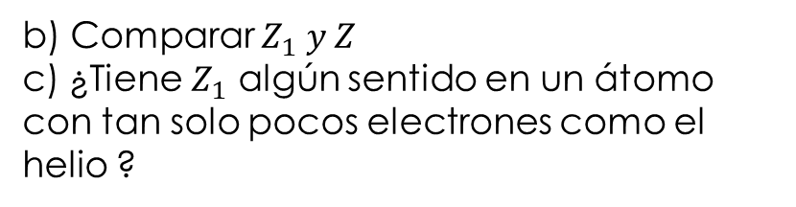
14.
a) Encontrar el valor $Z_{1}$ para el átomo de helio, el cual, al utilizarse en la ecuación de la energía conduce a una concordancia con la energía del estado base que se muestra en la siguiente figura:
b) Comparar $Z_{1} y Z$
c) ¿Tiene $Z_{1}$ algún sentido en un átomo con tan solo pocos electrones como el helio ?

Slide 19
